Slide 1
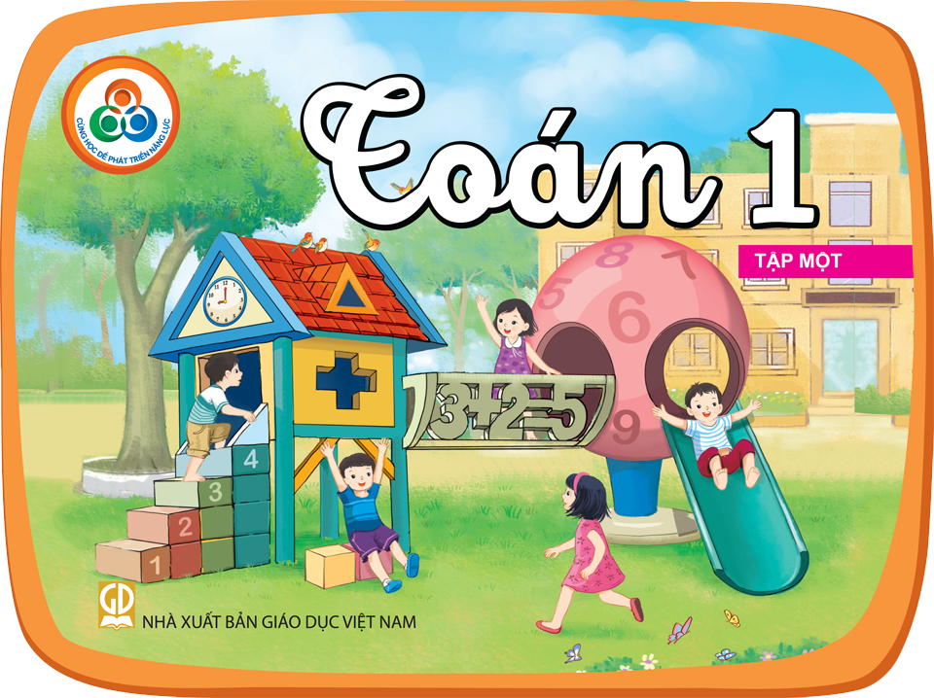

Slide 2
Cộng bằng cách
đếm tiếp

Slide 3
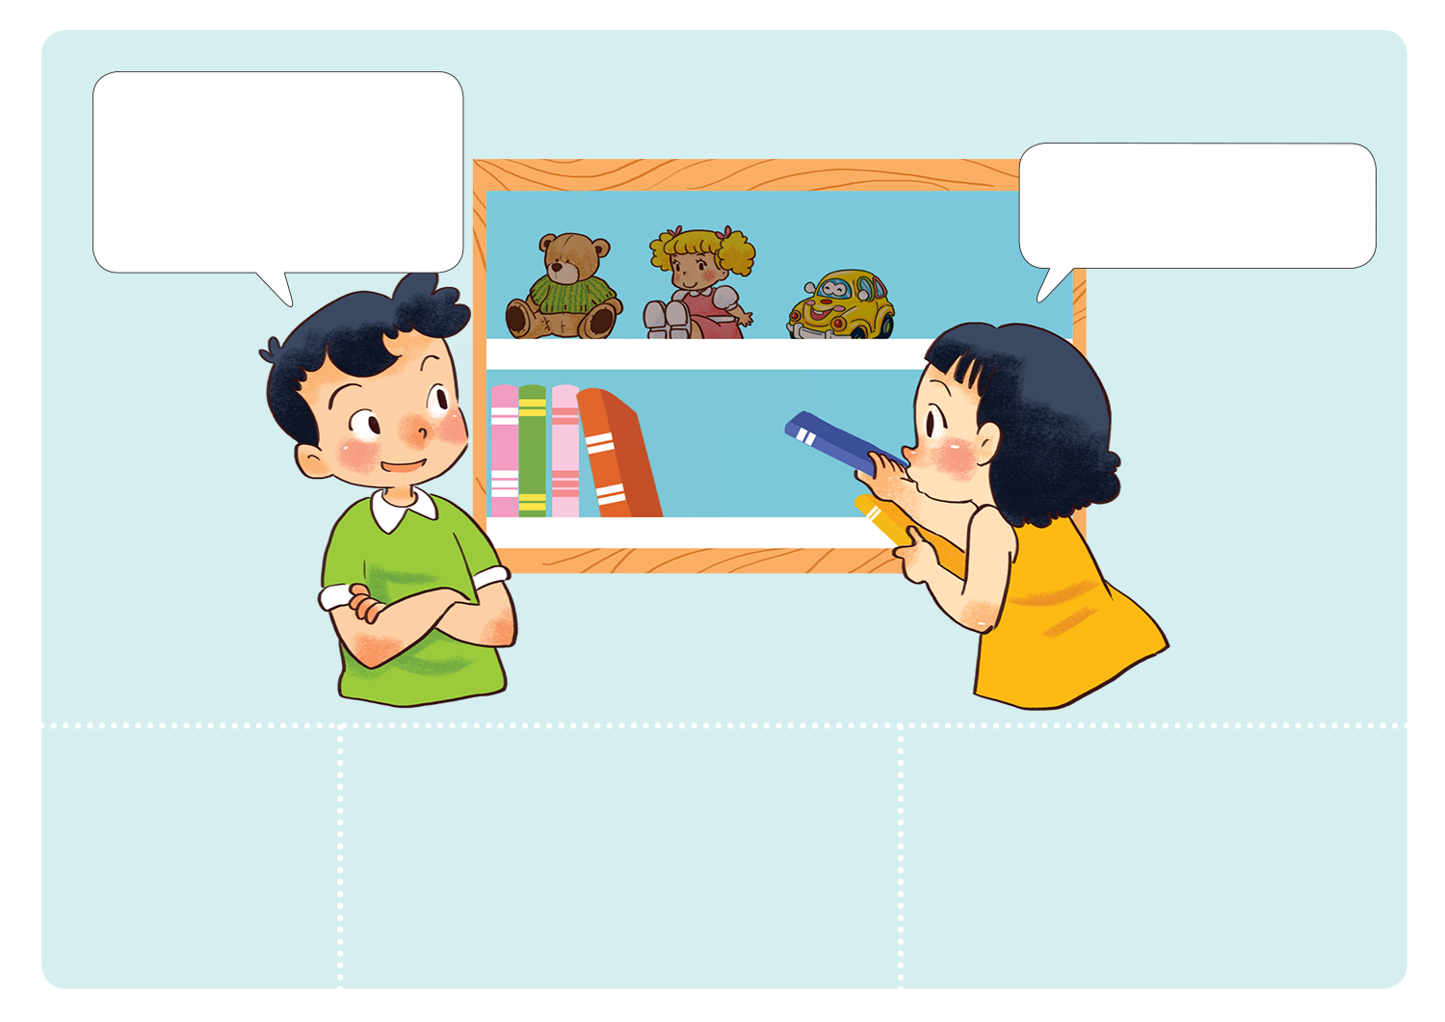
Đã có 4 quyển, xếp thêm 2 quyển nữa thì có tất cả bao nhiêu quyển?
4, 5, 6
Có tất cả 6 quyển
Từ 4 đếm tiếp thêm 2 bước
= ?
Vậy 4 + 2 = 6.
4 + 2
4
5
6

Slide 4
Đã có 4 quyển, xếp thêm 2 quyển nữa thì có tất cả bao nhiêu quyển?
,
,
Có tất cả 6 quyển
5
4
6
Từ 4 đếm tiếp thêm 2 bước
= ?
Vậy 4 + 2 = 6.
4 + 2
4
5
6

Slide 6
Hãy cộng bằng cách đếm tiếp.
a.
3 + 3 =
?
?
8
3
4
5
6
6 + 2 =
?
9
5 + 4 =
Vậy
3
+
3
=
6
b.
?
3 + 4 =
?
2 + 4 =
3
4
5
6
7
?
4 + 4 =
Vậy
3
+
4
=
7

Slide 7
Hãy cộng bằng cách đếm tiếp.
a.
3 + 3 =
?
8
3
4
5
6
6 + 2 =
9
5 + 4 =
Vậy
3
+
3
=
6
b.
?
3 + 4 =
6
?
2 + 4 =
3
4
5
6
7
?
8
4 + 4 =
Vậy
3
+
4
=
7

Slide 8
Hãy cộng bằng cách đếm tiếp.
c.
?
5 + 3 =
5
,
6
,
7
,
8
9
?
6 + 3 =
?
9
7 + 2 =
Vậy 5 + 3 = 8
Notes:
Click chuột vào dấu ? để hiển thị đáp án

Slide 9
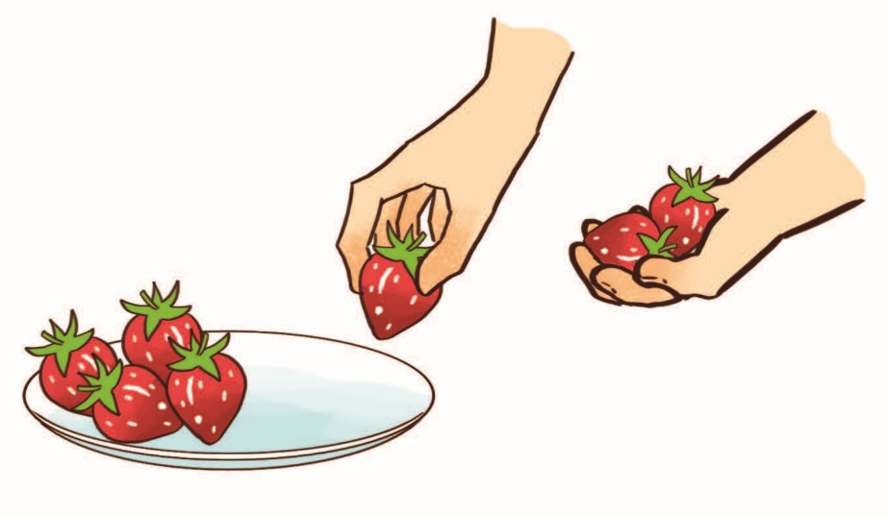
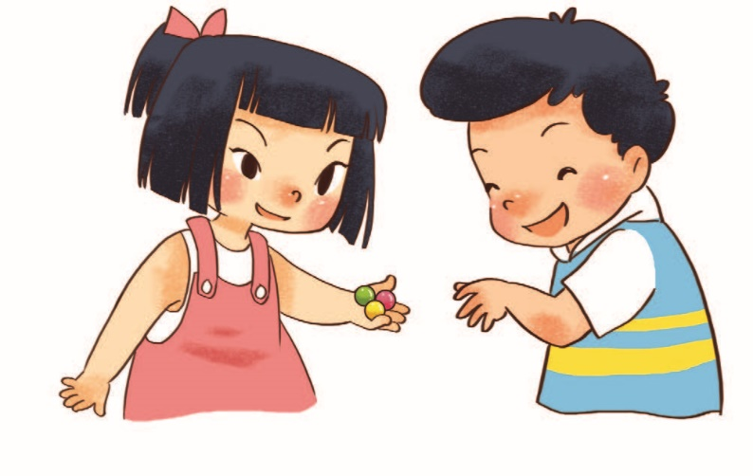
Xem tranh rồi nêu số.
a.
?
?
4 + =
?
Thêm vào 3 quả thì đĩa có quả.
b.
Cảm ơn An.
Tớ đã có 7 viên bi.
Bây giờ tớ có…
An cho Nam bi này.
?
?
7 + =
Sau khi được An cho, bạn Nam có tất cả viên bi.
?

Slide 10
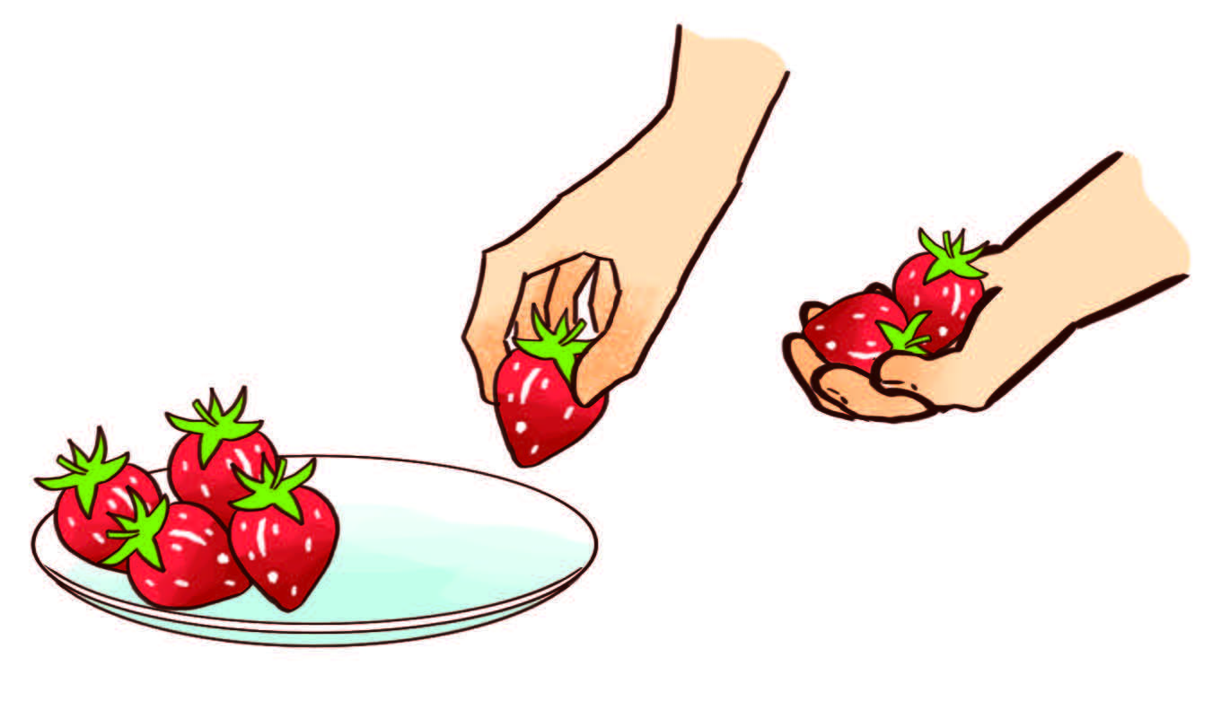
Xem tranh rồi nêu số.
4
5
6
7
4
+
?
?
3
=
7
?
7
Thêm vào 3 quả thì đĩa có quả.

Slide 11
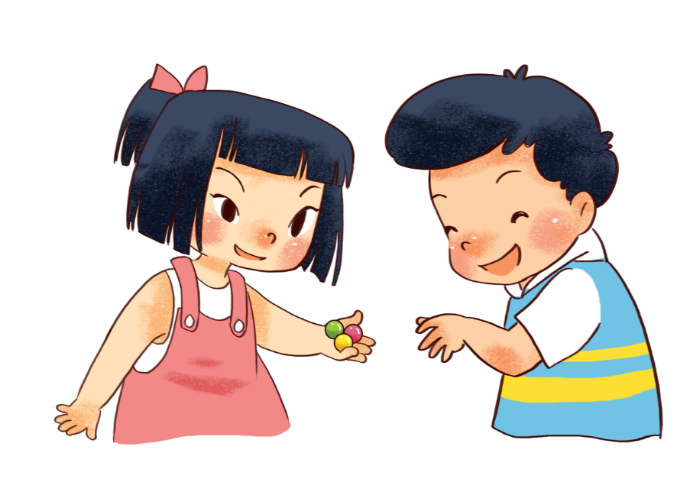
Xem tranh rồi nêu số.
Cảm ơn An.
Tớ đã có 7 viên bi. Bây giờ tớ có …
An cho Nam bi này.
7
,
8
,
9
,
10
10
?
Sau khi được An cho, bạn Nam có tất cả viên bi.
7
+
3
=
10
?
?

